Slide 1
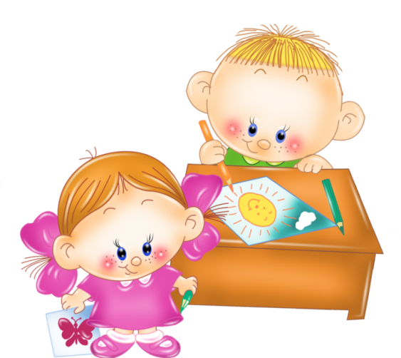
Помним, что
Мы пришли сюда учиться,
Не лениться, а трудиться.
Слушаем внимательно,
Работаем старательно!

Slide 2
Соедини слово и его значение.
говорит один человек
Гостиная
Литера
письменное творчество
Литература
Библиотекарь
хранитель книг
Диалог
буква
комната

Slide 3
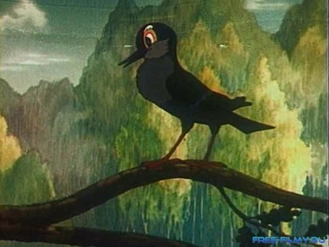
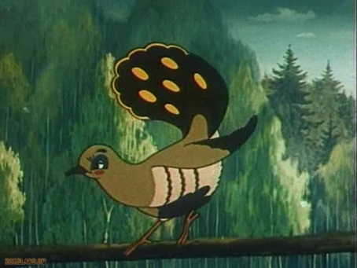
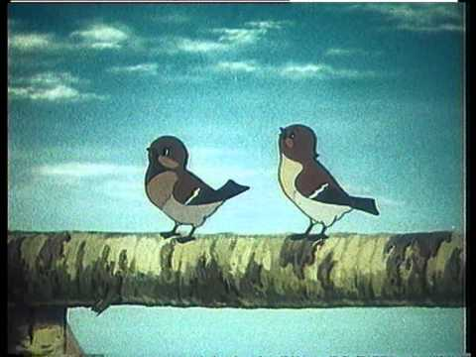
Забияка и воришка
Ношу я серое пальтишко,
На лету хватаю крошки.
Не пропущу и мелкой мошки.
Я весь день ловлю жучков,
Уплетаю червячков.
В теплый край не улетаю,
Здесь, под крышей, обитаю.
Чик-чирик! Не робей.
Я бывалый…

Slide 4
Тема урока
М. Горький «Воробьишко»
Цель урока
учиться читать без ошибок ;
учиться читать выразительно, бегло;
находить ответы на вопросы во время выборочного чтения.

Slide 5
Словарная работа
Чадо
ребёнок, дитя.
Чваниться
гордиться.
обычай, порядок.
Чин
Божий мир
мир окружающий нас.

Slide 6
Задания по прочитанному отрывку
1 группа Почему рассказ называется «Воробьишко»?
2 группа Докажите, что речь в рассказе идёт о воробьиной семье?
3 группа Каким нам показан воробьишка?
Задание для всех: исследовать, использует ли автор в этом рассказе звуковой приём звукопись.

Slide 7
чувствую себя комфортно, трудностей не испытываю.
чувствую себя комфортно, трудностей не испытываю.
испытываю трудности, но сам пытаюсь их преодолеть.
испытываю трудности, прошу помощи.

